Slide 1



Slide 2

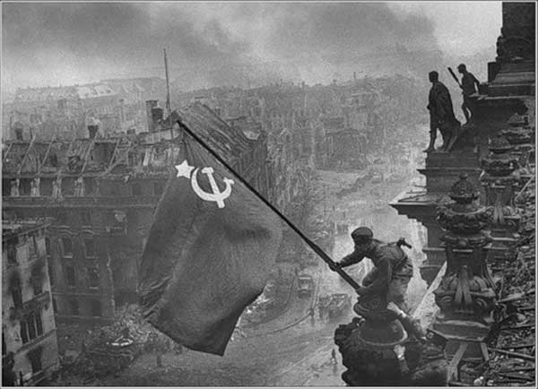
От расплаты
НИ один фашист
проклятый
НЕ уйдёт.

Slide 3
Правописание частиц
НЕ и НИ

Slide 4

ОСЛОЖНЕННОЕ СПИСЫВАНИЕ.
«(Н…) кто н… забыт и (н…) что н… забыто.» -
Г…рящая надп…сь на об…лиске.
П…блёкшими лист…ями ветер игра…т
И снегом х…лодным венки засыпа…т.
Но словно огонь у п…днож…я – гвоздика.
(Н…) кто н… забыт и (н…) что н… забыто!
(А. Шамарин)

Slide 5
ОСЛОЖНЕННОЕ СПИСЫВАНИЕ.
«Никто не забыт и ничто не забыто.» -
Горящая надпись на обелиске.
Поблёкшими листьями ветер играет
И снегом холодным венки засыпает.
Но, словно огонь, у подножья – гвоздика.
Никто не забыт и ничто не забыто!
(А. Шамарин

Slide 6
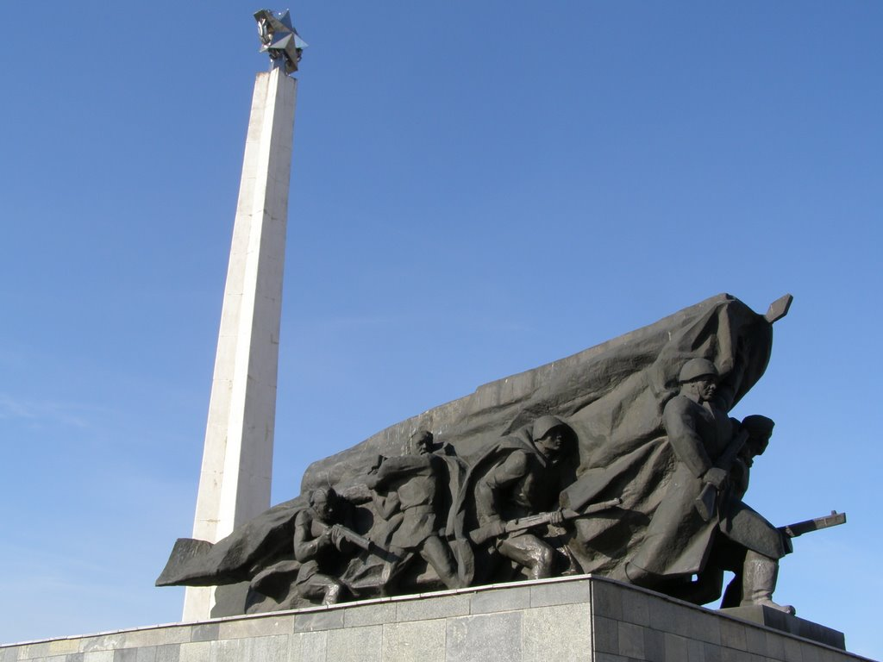
ОБЕЛИСК
Словарно- орфографическая работа.
ОБЕЛИСК – греч.
Обелос – «клинок»
Буквально – островерхий столб

Slide 7
отрицание
Сущ. в Р.п.
Не глагол не глагол
Усиление отрицания
Ни разу = никогда

Slide 8

Не кто иной, как
Не что иное, как
Риторический вопрос
Не раз

Slide 9
частица Не Кто не чтит память о героях Великой Отечественной войны , недостоин называться человеком. | частица Ни Когда ни придёшь к обелиску, всегда видишь цветы, лежащие на гранитных плитах, как дань уважения и памяти

Slide 10
Опять война,
Опять блокада.
А может, нам о них забыть?
Я слышу иногда:
«Не надо, не надо раны бередить».
Ю. Воронов «Память – наша совесть»)

Slide 11
ИТОГИ УРОКА.
Я УЗНАЛ…
ТЕПЕРЬ Я МОГУ…
МНЕ ЗАХОТЕЛОСЬ…

